Slide 1
2.3 射频小信号放大器电路设计实例

Slide 2
2.3.1 基于MBC13720的2.4GHz低噪声放大器（LNA）电路
MBC13720 是一个低噪声放大器（LNA）集成电路芯片，可满足400MHz～2.4GHz频率范围内射频小信号放大应用要求，工作电压为2.5～3.0V，输入、输出匹配满足设计的灵活性要求。
MBC13720具有四种工作模式：低IP3、高IP3、旁路和待机模式。低IP3模式和高IP3模式工作电流为5.0mA和11mA，具有可完全关断器件的待机模式。最高的输入互调截点IP3为10dBm（1.9GHz）和13dBm（2.4GHz）。最低的噪声系数为1.38dB（1.9GHz）和1.55dB（2.4GHz）。

Slide 3
MBC13720采用SOT-363封装，引脚功能如下：引脚2，VCC，电源电压；引脚3，RF Out，射频输出；引脚4，RF In，射频输入；引脚5，GND，接地端。引脚6 EN1和引脚1 EN2功能真值表见表2.3.1。
MBC13720内部结构方框图如图2.3.1所示。该电路由一个放大器、一个开关和一个偏置控制电路构成。
在低IP3模式下，电流消耗较小。高IP3模式的电流消耗大，以便提高截获点性能。低IP3模式具有较好的噪声系数性能。

Slide 4
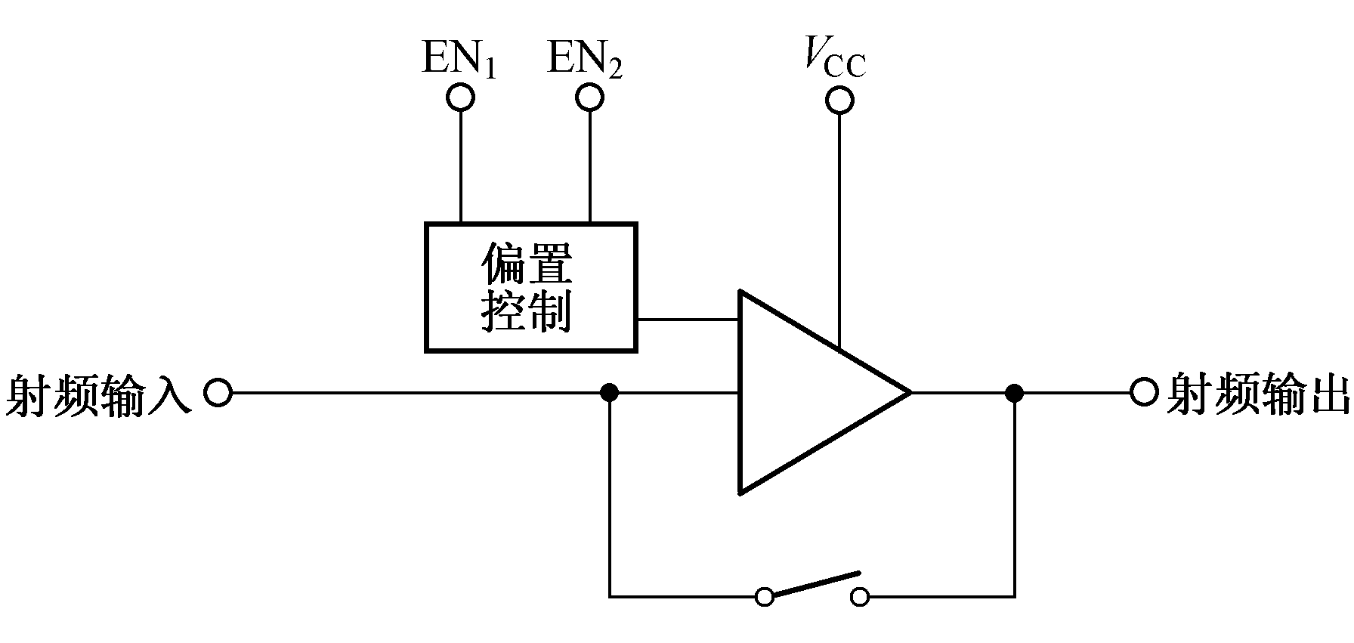
图2.3.1 MBC13720内部结构方框图

Slide 5
内部的旁路开关是为宽带应用而设计的，旁路开关使旁路模式和放大模式间的输入和输出回波损耗的变化最小，使LNA的输入端和输出端的失配最小，使匹配网络的设计被简化。
在外部匹配网络的设计中，满足匹配条件未必能够提供最佳的噪声系数性能，应综合考虑噪声系数、增益和截获点之间的平衡。
MBC13720在1.9～2.4GHz时LNA应用电路原理图、印制板图和元器件装配图如图2.3.2所示。图中T₁、T₂、T₃为50Ω的微带线。

Slide 6
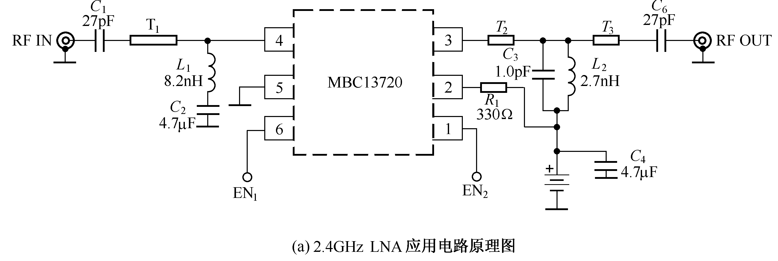
图2.3.2 2.4GHz LAN应用电路

Slide 7


Slide 8
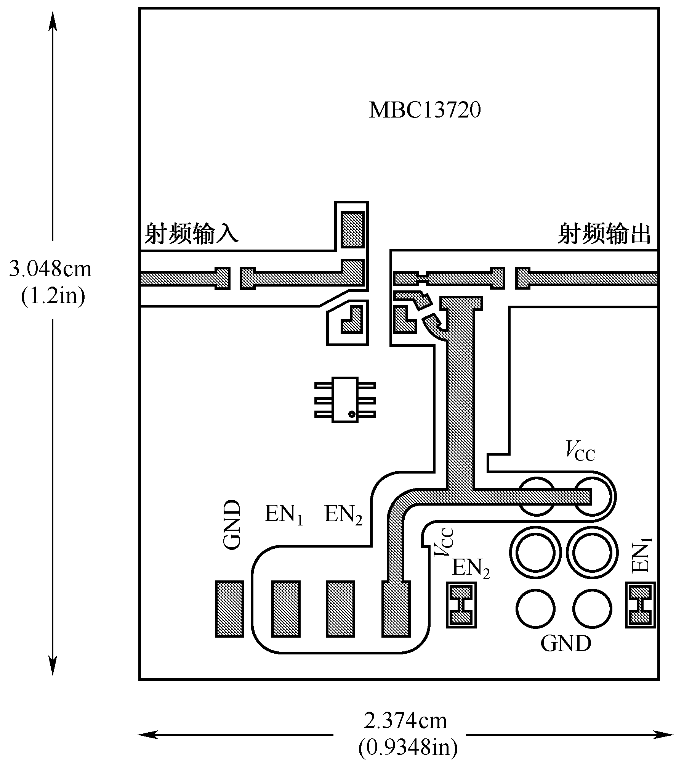
(c) 2.4GHz LNA应用电路的印制板图

Slide 9
2.3.2 基于MGA72543的1.9GHz
低噪声放大器电路
MGA72543是一个经济的，易使用的GaAs（砷化镓）MMIC（单片式微波集成电路）低噪声放大器（LNA），工作频率范围为0.1～6.0GHz，工作电压为2.7～4.2V。噪声系数在2GHz时为1.4dB，在芯片上的旁路开关损耗为+2.5dB（Id<5μA）。
它提供一个完整的具有可调IIP3（输入三阶截点）LNA解决方案，IIP3可固定在为达到接收器的线性要求所需的水平，IIP3为+35dBm，可调IIP3范围为+2～+14dBm。

Slide 10
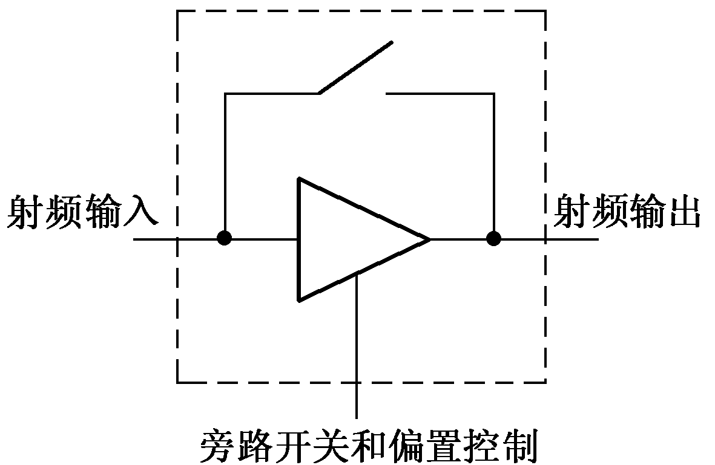
MGA72543的内部结构如图2.3.3所示，有一个单级的GaAs RFIC放大器，一个完整的旁路开关。旁路开关可看做是一个1bit数字AGC（自动增益控制）电路。放大器具有14.4dB的增益。输入和输出内部匹配到50Ω。
图2.3.3 MGA72543的内部结构

Slide 11
MGA72543有放大和旁路两种工作模式，状态的转换由器件的电流控制。当器件的电流大于5mA时，它作为一个放大器。如果器件的电流被设定为0，内部的旁路开关导通，器件转换为旁路模式，在这个模式中，放大器关闭，信号通过放大器旁边的通道发送，大约有2.5dB的损耗。当接收高信号电平时，旁路模式能扩大动态范围。
把MGA72543置为旁路模式的最简单的方法是把引脚1和4的接地端开路，此时MGA72543的内部控制电路自动从放大器模式转化到旁路状态，且器件电流几乎下降到0。旁路状态的电流消耗通常是2μA，最大为15μA。当设定为旁路模式时，输入和输出都由内部匹配到50Ω。

Slide 12
MGA72543采用SOT-343（SC70）封装，引脚端3（INPUT & Vref）为射频输入和电压基准；引脚端2（OUTPUT& Vd）为射频输出和电源电压；引脚端1和引脚端4（GND）为接地。
MGA72543工作在1900MHz应用电路的原理图、印制板图和元器件布局图如图2.3.4所示，应用电路的元器件参数见表2.3.2。这个应用电路在+3V的电压下工作。一个2位DIP开关，用来设定MGA72543的工作状态。使用这个2位开关，可以把器件设置到以下状态的任一模式：旁路模式；低噪声放大器模式（具有低偏置电流）；发射机驱动放大器模式（具有高偏置电流）。

Slide 13
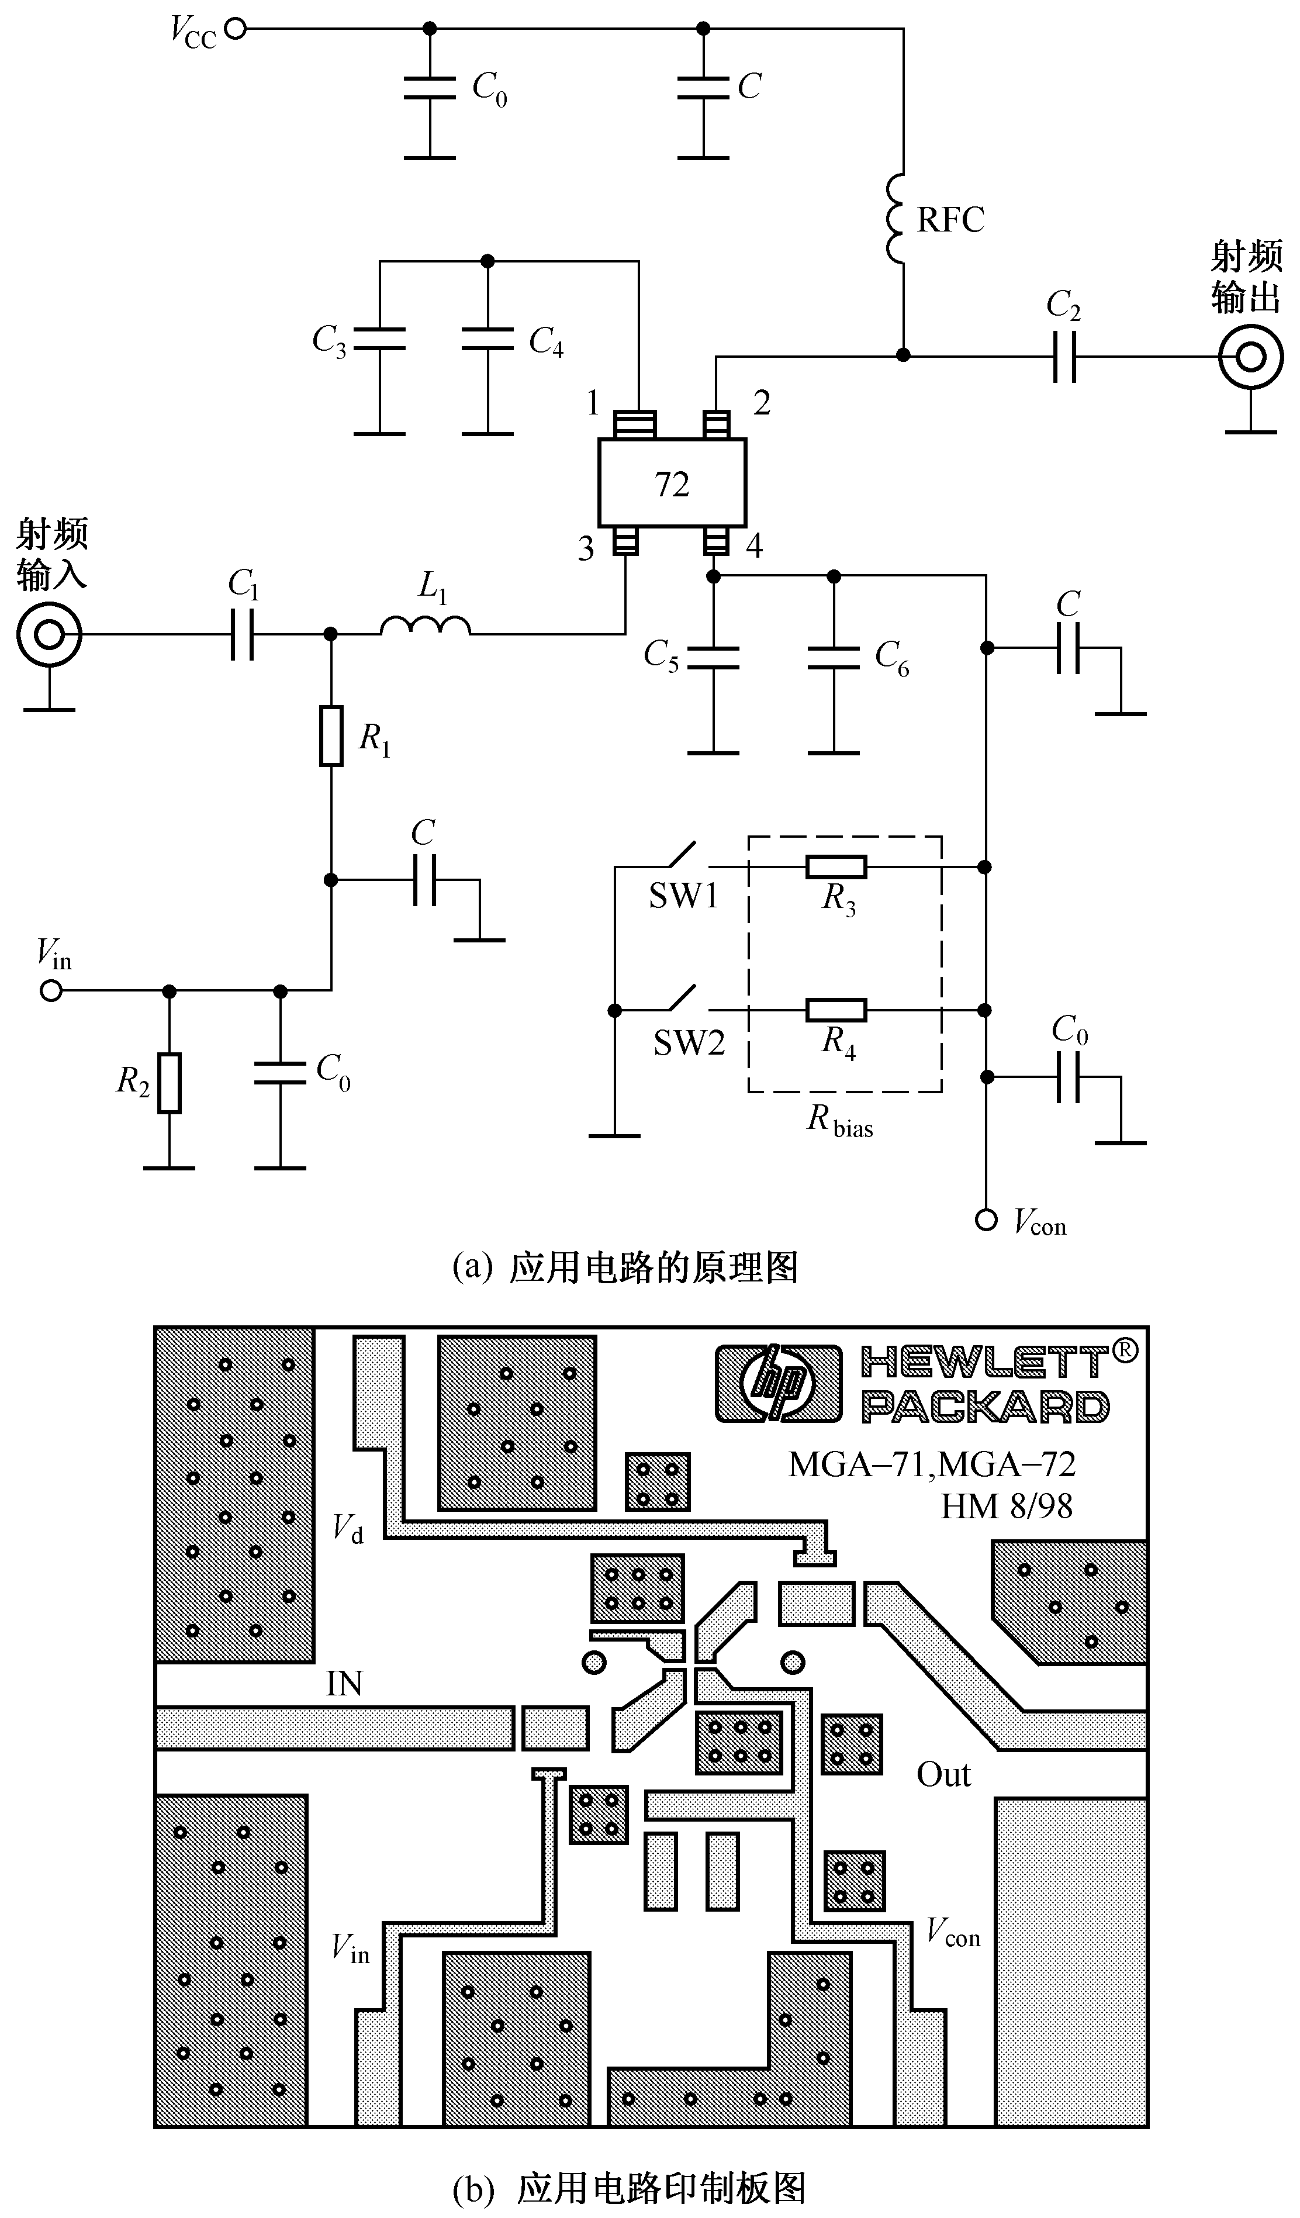
图2.3.4 MGA72543 1900 MHz应用电路

Slide 15
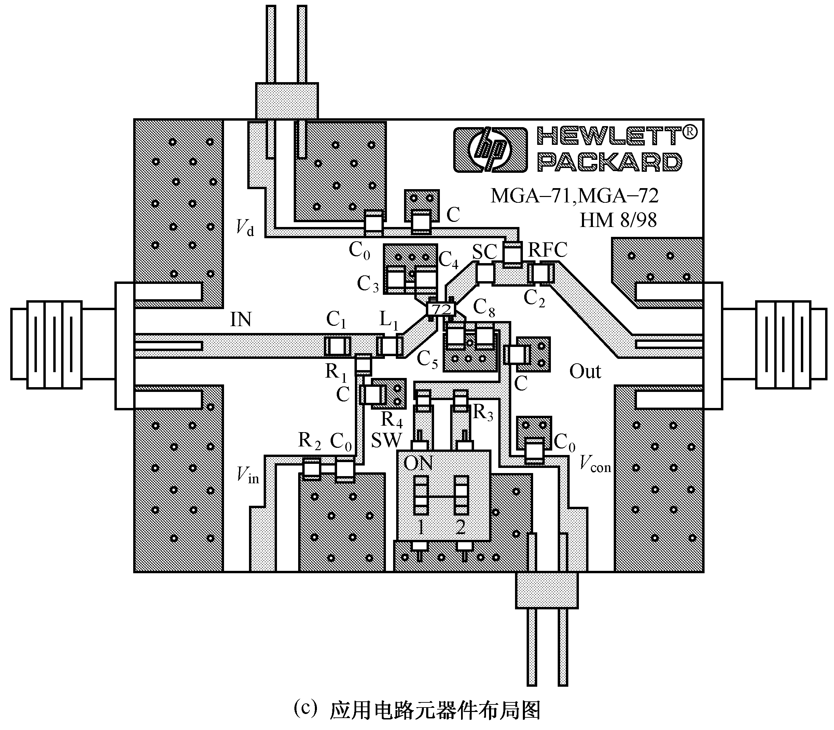

Slide 16
2.3.3 基于BGA622的GPS接收机LNA电路
一个基于BGA622的GPS低噪声放大器（LNA）电路的电路原理图和印制板图如图2.3.5所示，电路元器件参数见表2.3.3。该电路可达到的技术性能指标为：插入功率增益|S₂₁|²为15.4dB；噪声系数NF为1.3dB；输入回波损耗|S₁₁|²为13.7dB；输出回波损耗|S₂₂|²为14.5dB；反向隔离|S₁₂|²为27.5dB；输入1dB压缩点IP1dB为−16dBm；输入3阶截点IIP3为1dBm。

Slide 17
